Slide 3
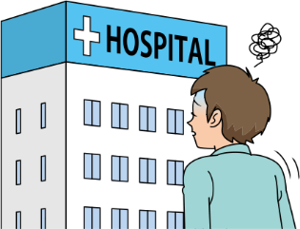
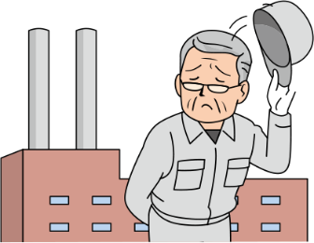
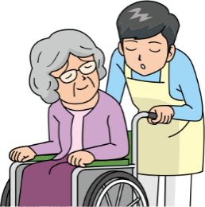
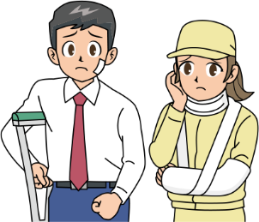
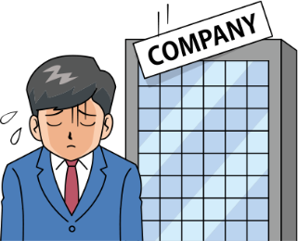
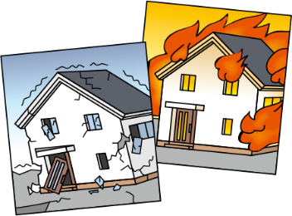
日常生活における不安とは？
1
病気やケガ
2
高齢で仕事ができなくなる
3
高齢で介護が必要となる
4
仕事中のケガ
5
会社が倒産して無職になる
6
火事や地震で家を失う
これらの不安を補償（保障）する保険には、
大きく社会保険と民間保険の２つがあります。

Slide 4
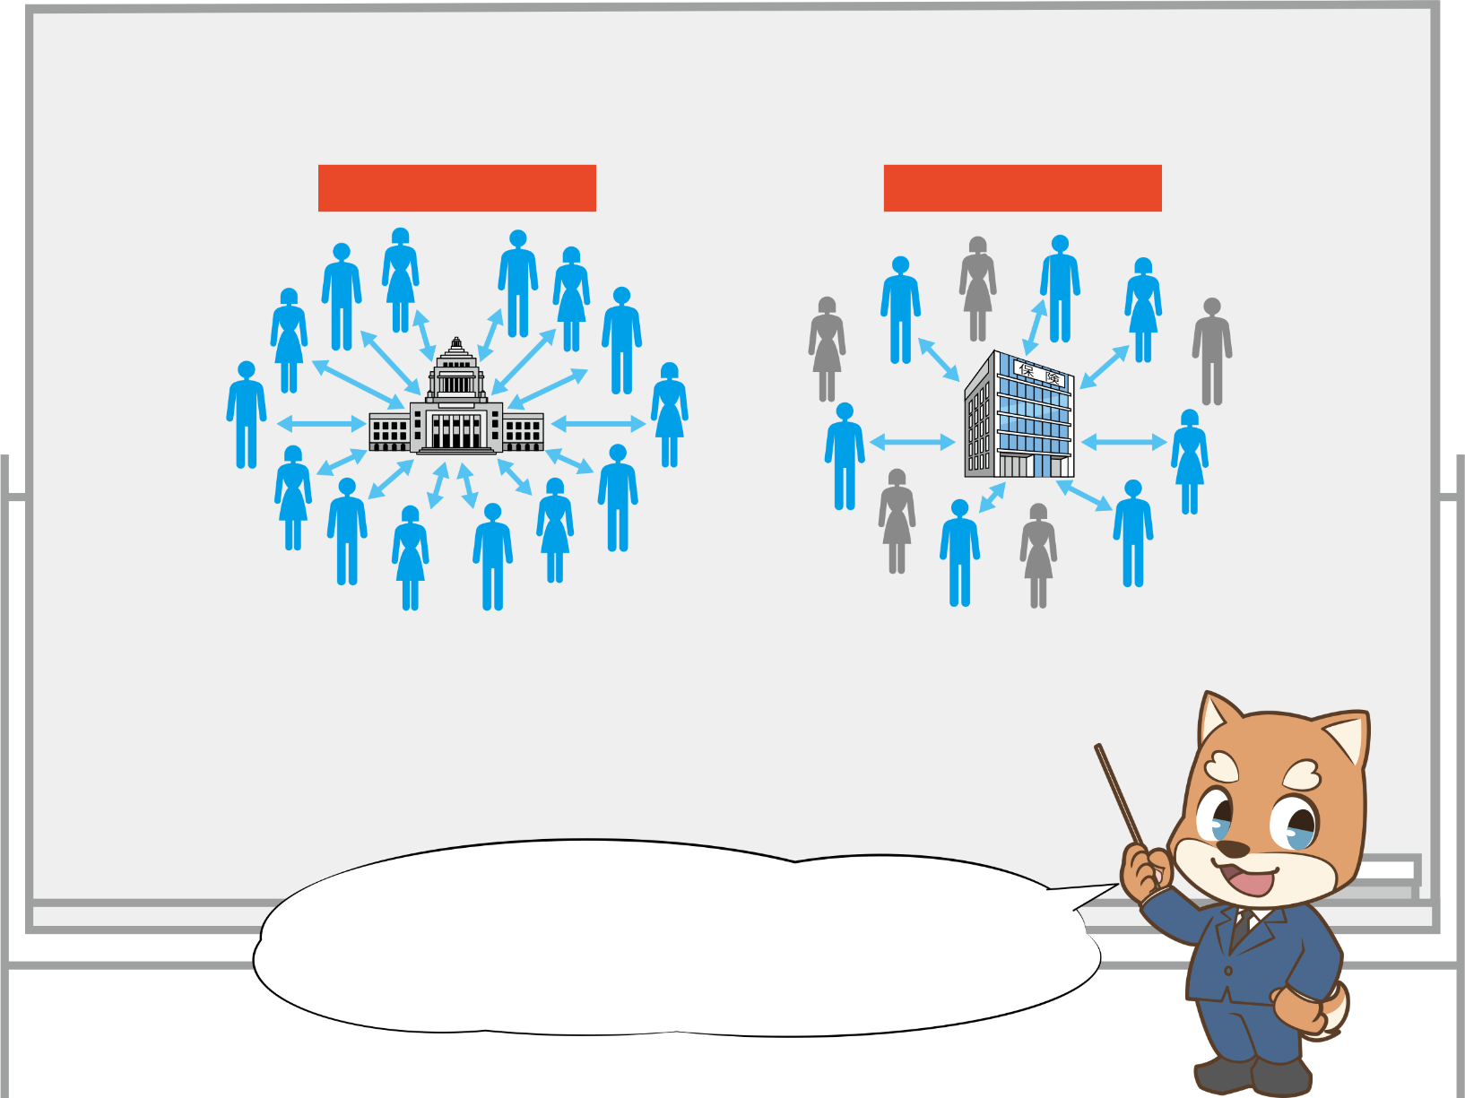
日本の保険は大きく２種類に分けられます。
〈社会保険〉
〈民間保険〉
原則、加入が義務
任意加入
ひとつは国民の生活をサポートする「社会保険」で、このなかには病気やケガをしたときに保障してくれる医療保険や、65歳以上の人が受け取れる年金保険などが含まれます。もうひとつは任意で入ることができる「民間保険」で、生命保険と損害保険があります。社会保険と民間保険は、役割を分担すると同時に、民間保険は社会保険を補完する役割を果たしているのです。
社会保険と民間保険のなかにも、
いろいろな保険があります。それぞれの役割、
機能を知っておくことが大切だよ！

Slide 5
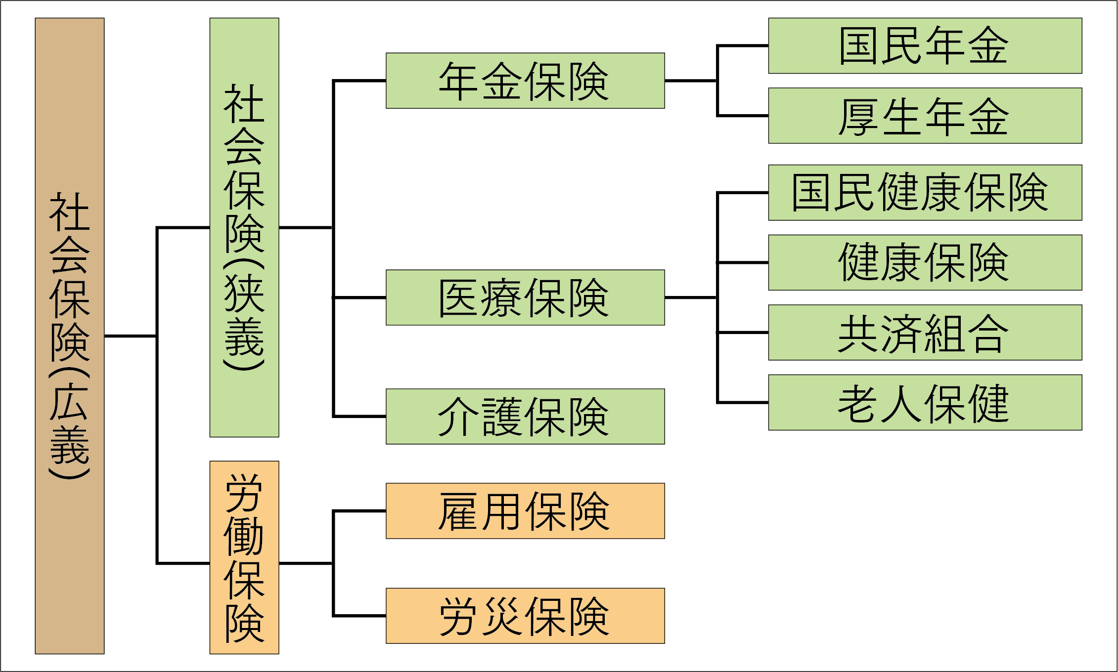
社会保険
社会保険は、基本的に加入する義務があります
社会保険の分類

Slide 6
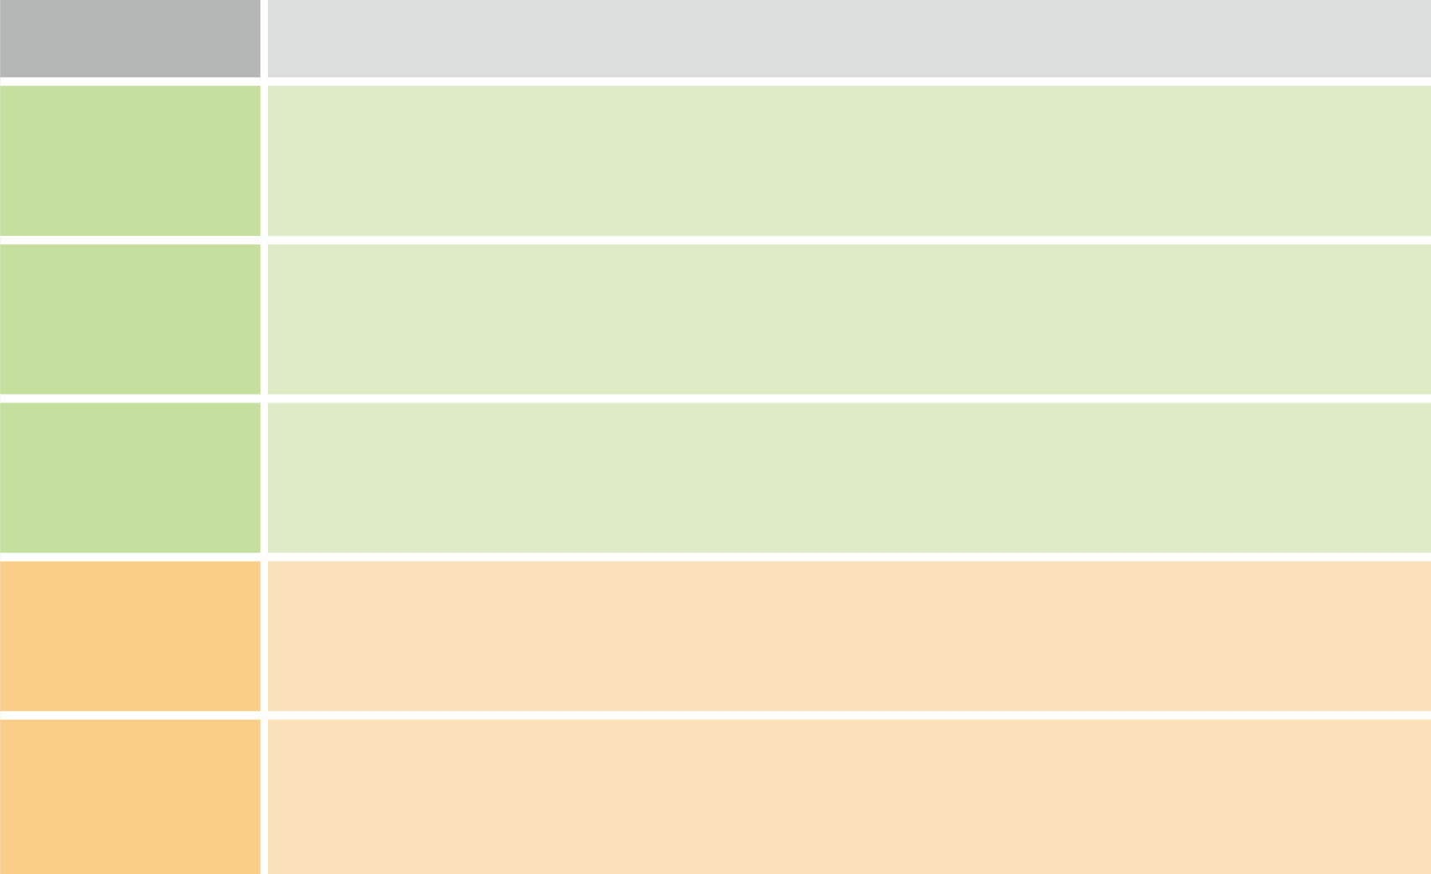
社会保険
社会保険は、基本的に加入する義務があります
社会保険の種類と概要
種 類
概 要
年金保険
65歳以上になった場合や障がいをこうむった場合、配偶者が
死亡した場合に、継続的に給付を受け取れる保険
医療保険
医療費の一部を自己負担するだけで、病院などの医療機関で
受診できる保険
高齢者が介護が必要となったときに、一定の自己負担で介護サービスを受けられる保険で､40歳以上の人に加入が義務付けられている
介護保険
雇用保険
労働者が失業した場合や職業に関する教育訓練を受けた場合
に給付を受け取れる保険
労災保険
労働者が働いている間や通勤中に生じたケガ、かかった病気などに対して給付が受け取れる保険

Slide 7
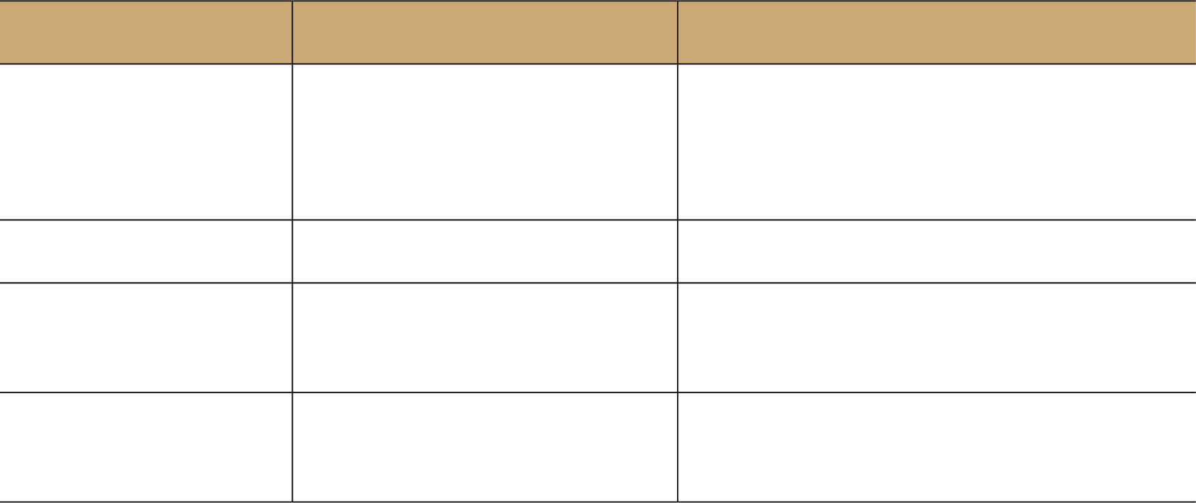
社会保険
社会保険を補完する民間保険
社会保険だけでは保障されない部分や保障が十分ではない部分を民間保険が補っています。
リスク
社会保険
関連する主な民間保険
● 健康保険
● 国民健康保険 など
● 傷害保険
● 医療保険
● がん保険
ケガ･病気
認知症･寝たきり
● 介護保険
● 介護保険
老齢･障がい･
死亡
● 国民年金
● 厚生年金 など
● 個人年金保険（生命保険分野）
● 確定拠出年金
業務上･通勤途上のケガ･病気
● 労働者災害補償保険
● 労働災害総合保険
● 所得補償保険

Slide 8
民間保険
民間保険は、生命保険と損害保険に大別されます
保険会社による取り扱いの違い

Slide 9
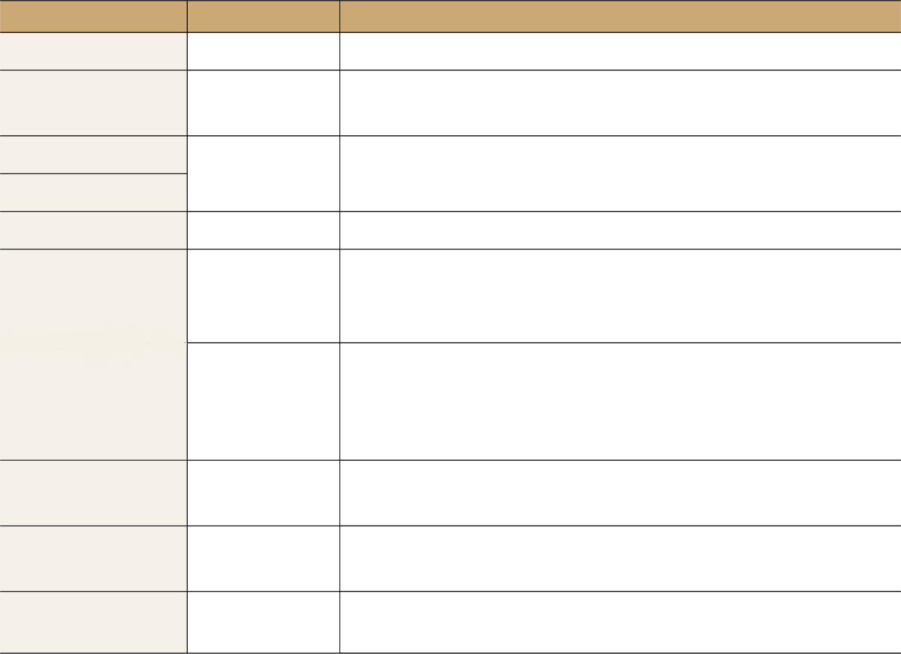
民間保険
損害保険には、多様なリスクに備える保険が揃っています
リスク
保 険
補償内容
突然の病気
医療保険
突然の病気やケガにかかる費用に備える保険
自転車で
ケガをさせた
個人賠償
責任保険
相手のケガや物に対する法律上の損害賠償責任を補償
火 災
火災や自然災害による建物や家財の損害を補償
（地震による損害は補償されない）
火災保険
台風･大雪
地 震
地震保険
地震・噴火・津波による火災などの損害を補償
自動車事故で他人を死傷させてしまった場合の
損害に備える保険で、すべてのくるま・バイクに加入が義務付けられている
自賠責保険
くるまやバイク
の事故
自動車事故による自分のケガや車両の損害、相手のケガや車両などに対する損害賠償責任を補償（加入は任意）
自動車保険
日常生活中の
ケガ
傷害保険
事故による死亡・ケガによる損害を補償
海外旅行中の
病気やケガ
海外旅行保険
事故による死亡・ケガによる損害を補償
ペットの病気
ペット保険
ペットのケガ・病気の際の治療費や病院診療費
などを補償

Slide 10
Work 1
Work 1
次の状況になったとき、保障してくれる社会保険を選択肢から選んでみよう。
①病気で入院した
②病気やケガで障がいを負った
③親の介護が必要になった
④仕事中にケガをした
⑤会社が倒産し、失業した
d
介護保険
年金保険
雇用保険
医療保険
労災保険
b
a
e
c
社会保険は、リスクの内容や起こった場所がポイントです。
医療保険は働いている人が加入している健康保険のこと。労災保険は、仕事中の事故や業務が原因の病気、通勤途上の事故によるケガなどを保障してくれるもの。雇用保険のなかでも代表的なのは失業したときに給付される失業保険です。

Slide 11
Work 2
次のリスクの備えとして、適切な民間保険を選択肢から選んでみよう。
親が不慮の事故で亡くなり、学費が払えなくなった
土砂災害で家が倒壊した
クラブ活動中に転んで足を骨折した
c
損害保険
生命保険と損害保険
生命保険（第三分野）
a
b
民間保険には生命保険と損害保険があり、役割が違います。
生命保険は、日常生活の中で起こりうる病気やケガ、人の死亡によって引き起こされる経済的な負担や損失などのリスクに備える保険。一方の損害保険は、交通事故や火災、地震、風水害、盗難など私たちの暮らしの中に潜む偶然発生するリスクに備えるものです。社会保険は､生活に困らない最低限の保障なので、民間保険で十分な備えをしておくことが重要です。

Slide 12
Work 3
次のリスクの備えとして、加入する損害保険を選択肢から選んでみよう（複数回答可）。
①自動車事故
②バイク事故
③火災
④台風、大雪
⑤地震
⑥日常生活中のケガ
⑦海外留学中の盗難被害
⑧お店の商品を壊した
⑨ペットの病気
e
e
b
b
g
損害保険の中には、日常生活で起こりうるリスクに備えるさまざまな保険が揃っています。
a
d
f
c
ａ. 傷害保険
ｂ. 火災保険
ｃ. ペット保険
ｄ. 海外旅行保険
ｅ. 自動車保険
ｆ. 賠償責任保険
ｇ. 地震保険
具体的には、くるまの保険（自賠責保険、任意の自動車保険など）や、すまいの保険（火災保険、地震保険など）、からだの保険（傷害保険、海外旅行保険、医療保険など）などがあります。

Slide 13
〒101-8335 東京都千代田区神田淡路町2−9
TEL：03-3255-1215
業務企画部 啓発･教育･防災グループ
URL https://www.sonpo.or.jp/

